Slide 1


Slide 2
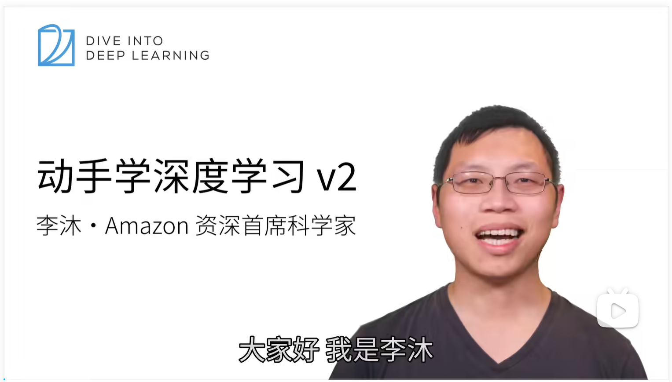
深度学习：请从今天开始！
李沐版课程材料（ppt、代码、视频网址）： https://courses.d2l.ai/zh-v2/
b站视频合集：https://space.bilibili.com/1567748478/lists/358497?type=series
课程原始教材：
https://zh-v2.d2l.ai/

Slide 3
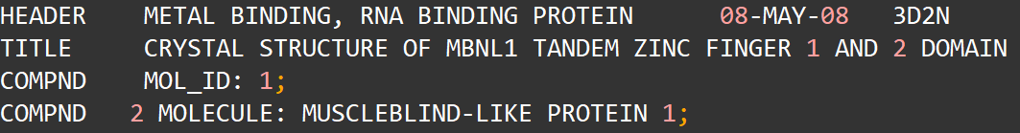
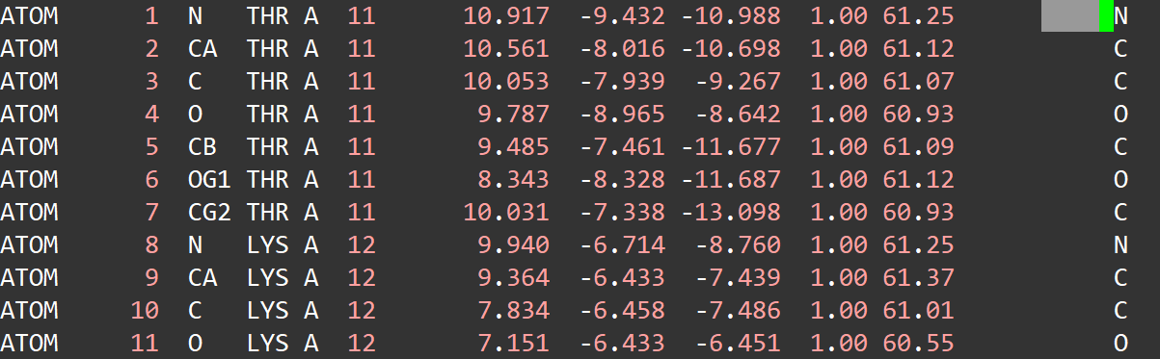
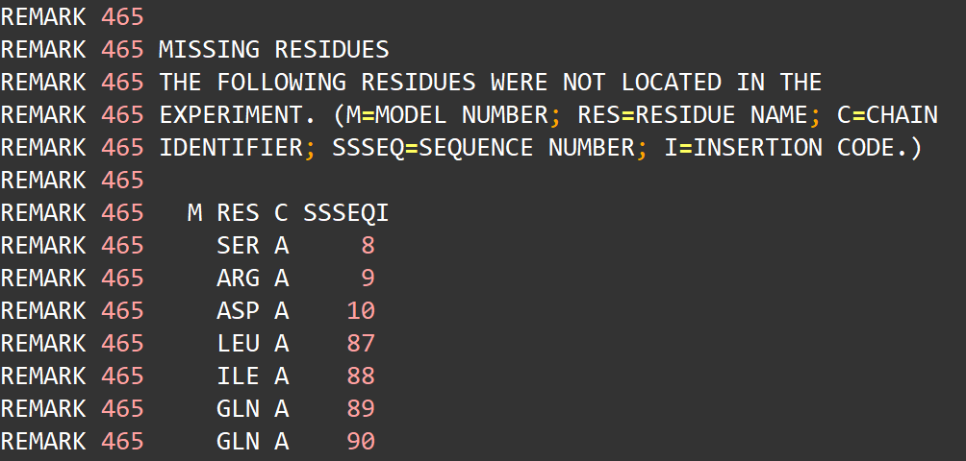
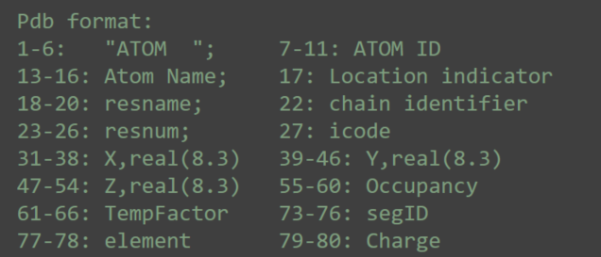
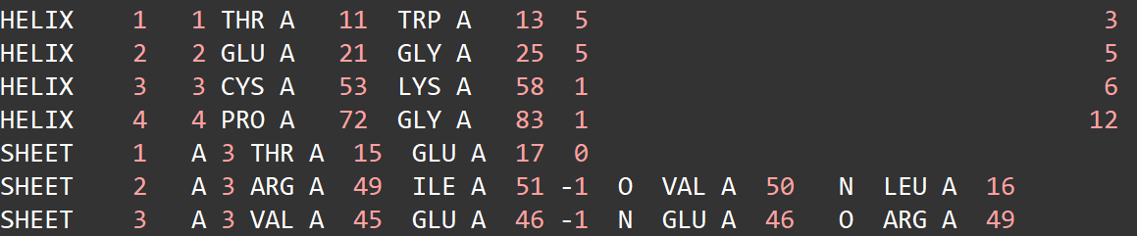
PDB format
https://www.wwpdb.org/documentation/file-format-content/format33/v3.3.html
https://www.cgl.ucsf.edu/chimera/docs/UsersGuide/tutorials/pdbintro.html

Slide 4
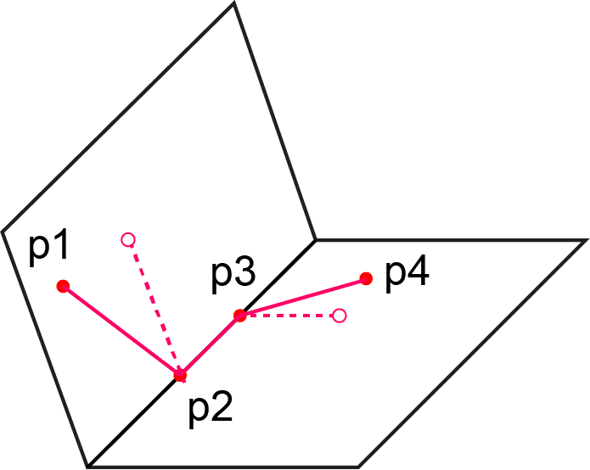
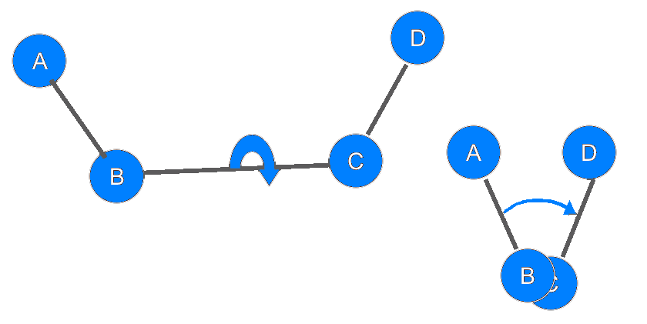
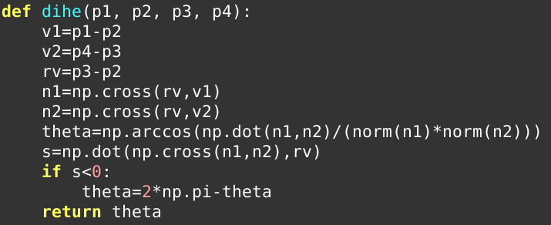
Backbone dihedral angles
Definition: dihedral angle (or torsion angle)
v2
v1
rv

Slide 5
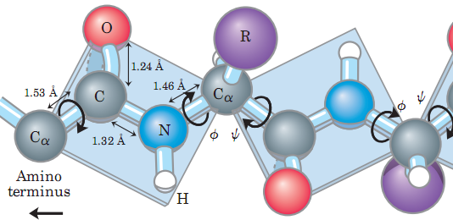
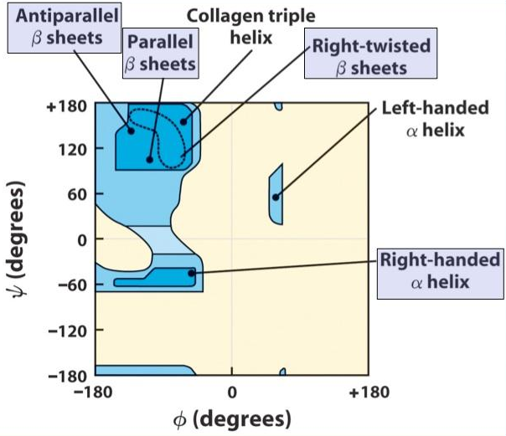
Practice: make a Ramachandran plot
res_{i-1}
res_{i}
res_{i+1}
phi: -C N CA C
psi: N CA C +N

Slide 6
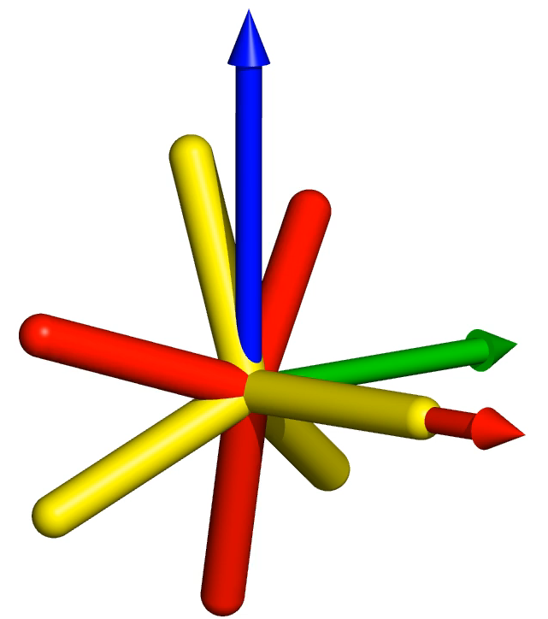
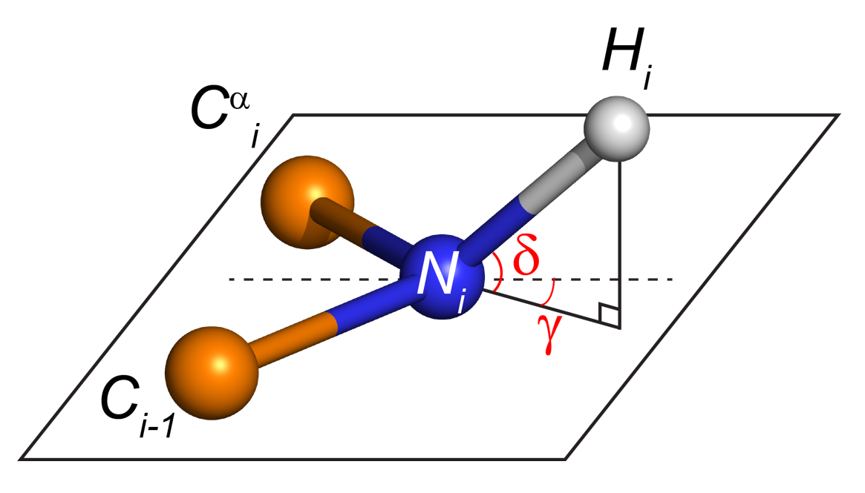
Homework
H2
H4
C1
H1
H3
从CH4.pdb出发，将结构绕C1-H1转一个角度，使得C1-H2在yz平面上的投影正好是z轴。请写一个脚本，生成旋转后的pdb文件，并打印出旋转的角度（以度为单位）。
计算一个蛋白质结构prot.pdb中residue 11 (i=11)形成的δ角和γ角，并以度为单位打印出来。

